Slide 1


Межрегиональное территориальное управление Федеральной службы
по надзору в сфере транспорта по Сибирскому федеральному округу
Доклад
по правоприменительной практике по результатам проведения контроля (надзора) на автомобильном транспорте и в дорожном хозяйстве
за II квартал 2023 года
24 августа 2023 года

Slide 2

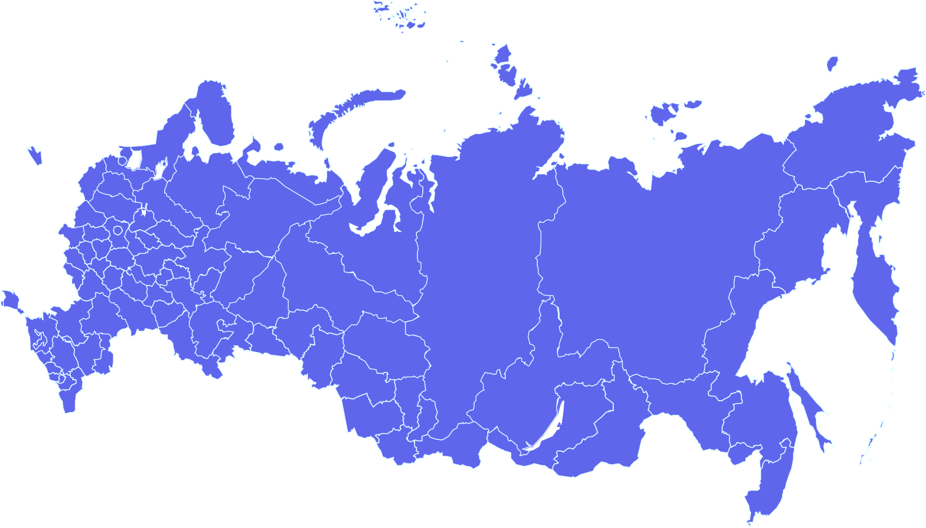
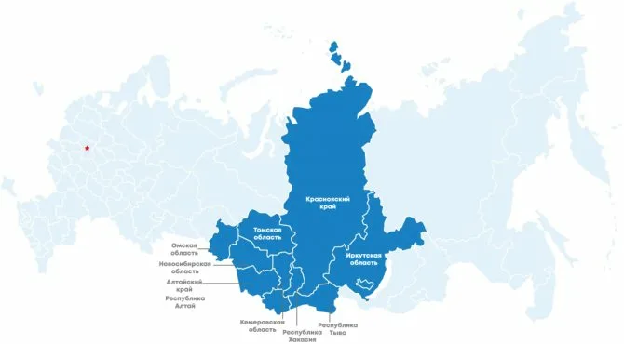
Федеральная служба по надзору в сфере транспорта
Основные функции ТОГАДН
Лицензионно - разрешительные
Контрольно-надзорные
Лицензирование автобусных перевозок
Федеральный государственный контроль (надзор) на автомобильном транспорте, городском наземном электрическом транспорте и в дорожном хозяйстве
Допуск к осуществлению международных автомобильных перевозок
Выдача специальных разрешений на перевозку опасных грузов
Контроль (надзор) за исполнением органами местного самоуправления функций по созданию условий и организации транспортного обслуживания населения
Прием уведомлений о начале деятельности по перевозке грузов автомобильным транспортом

Slide 3
Федеральная служба по надзору в сфере транспорта

Slide 4
Федеральная служба по надзору в сфере транспорта
Аттестационные и экзаменационные функции ТОГАДН
Аттестация специалистов, ответственных за обеспечение безопасности дорожного движения
Выдача удостоверений об утверждении курсов подготовки водителей автотранспортных средств, перевозящих опасные грузы
Проведение экзаменов и выдача свидетельств о подготовке водителей автотранспортных средств, перевозящих опасные грузы и консультантов по перевозке опасных грузов
Выдача специальных разрешений на перевозку опасных грузов
Проведение экзаменов экзамен на право получения свидетельства профессиональной компетентности международного автомобильного перевозчика

Slide 5
Федеральная служба по надзору в сфере транспорта
Консультирование
Информирование
Публичное обсуждение результатов правоприменительной практики Управления
Профилактические мероприятия
Объявление предостережения
Профилактический визит

Slide 6

Федеральная служба по надзору в сфере транспорта
Постановление Правительства Российской Федерации от 10.03.2022 №336 «Об особенностях организации и осуществления государственного контроля (надзора), муниципального контроля»
С 10 марта 2022 года
Запрещает проведение плановых и внеплановых контрольных (надзорных) мероприятий
за исключением плановых в отношении объектов высокого риска, внеплановых в связи с угрозой жизни и тяжкого вреда здоровью граждан
Разрешает проведение профилактический мероприятий, контрольных (надзорных) мероприятий без взаимодействия,
постоянного рейда.
Всего за I полугодие 2023 году МТУ Ространснадзора по СФО проведено:
- 16 выездных проверок, из них 1 плановая и 15 внеплановые;
- 7 внеплановых инспекционных визита;

Slide 7

Федеральная служба по надзору в сфере транспорта
С 01.09.2021
Автобусы и грузовые АТС, перевозящие опасный груз должны быть оснащены аппаратурой спутниковой навигации ГЛОНАСС или ГЛОНАСС/GPS
Федеральный оператор –
АО "ГЛОНАСС"
aoglonass.ru.

Slide 8
Федеральная служба по надзору в сфере транспорта
Приказ Минтранса РФ от 19 июля 2012 г. N 243
"Об утверждении Порядка формирования и ведения автоматизированных централизованных баз персональных данных о пассажирах и персонале (экипаже) транспортных средств, а также предоставления содержащихся в них данных"
31. Информация о персонале (экипаже) транспортных средств передается в АЦБПДП по завершении формирования экипажей транспортных средств, но не позднее чем за 24 часа до момента отправления транспортного средства.
В случае изменения (дополнения) состава экипажа транспортного средства сведения об изменениях передаются в АЦБПДП незамедлительно, но не позднее момента отправления транспортного средства.

Slide 9
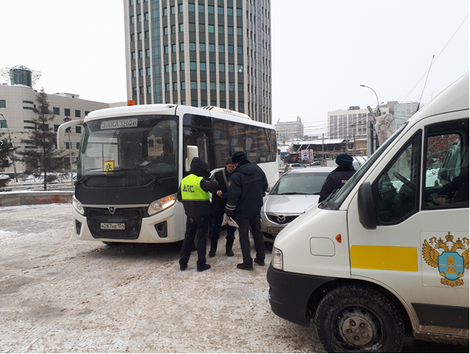
Федеральная служба по надзору в сфере транспорта
Проведение совместного с ГИБДД постоянного рейда

Slide 10
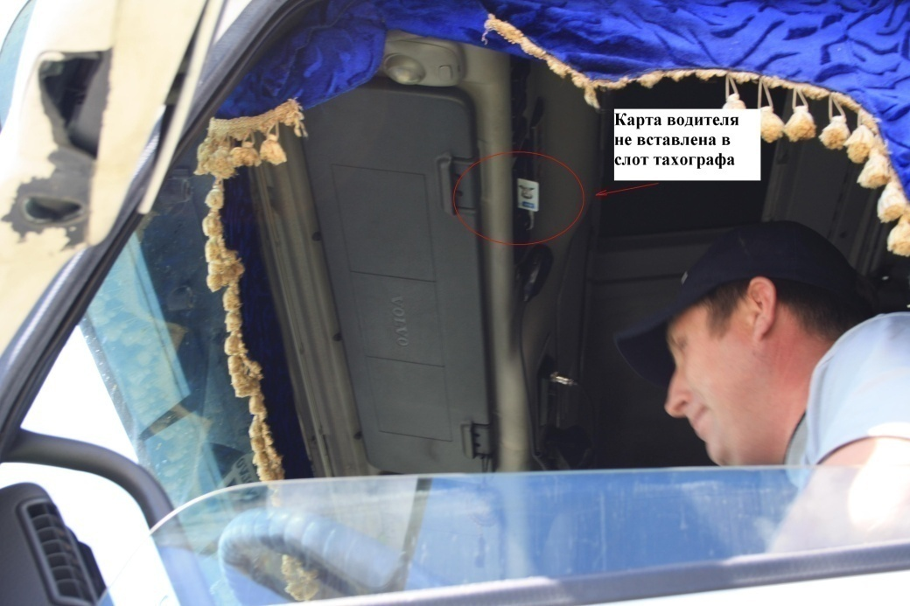
Федеральная служба по надзору в сфере транспорта
Типовые нарушения, выявленные при контроле на линии
Карта водителя не вставлена в слот тахографа
(ч. 1 ст. 11.23 КоАП РФ)

Slide 11
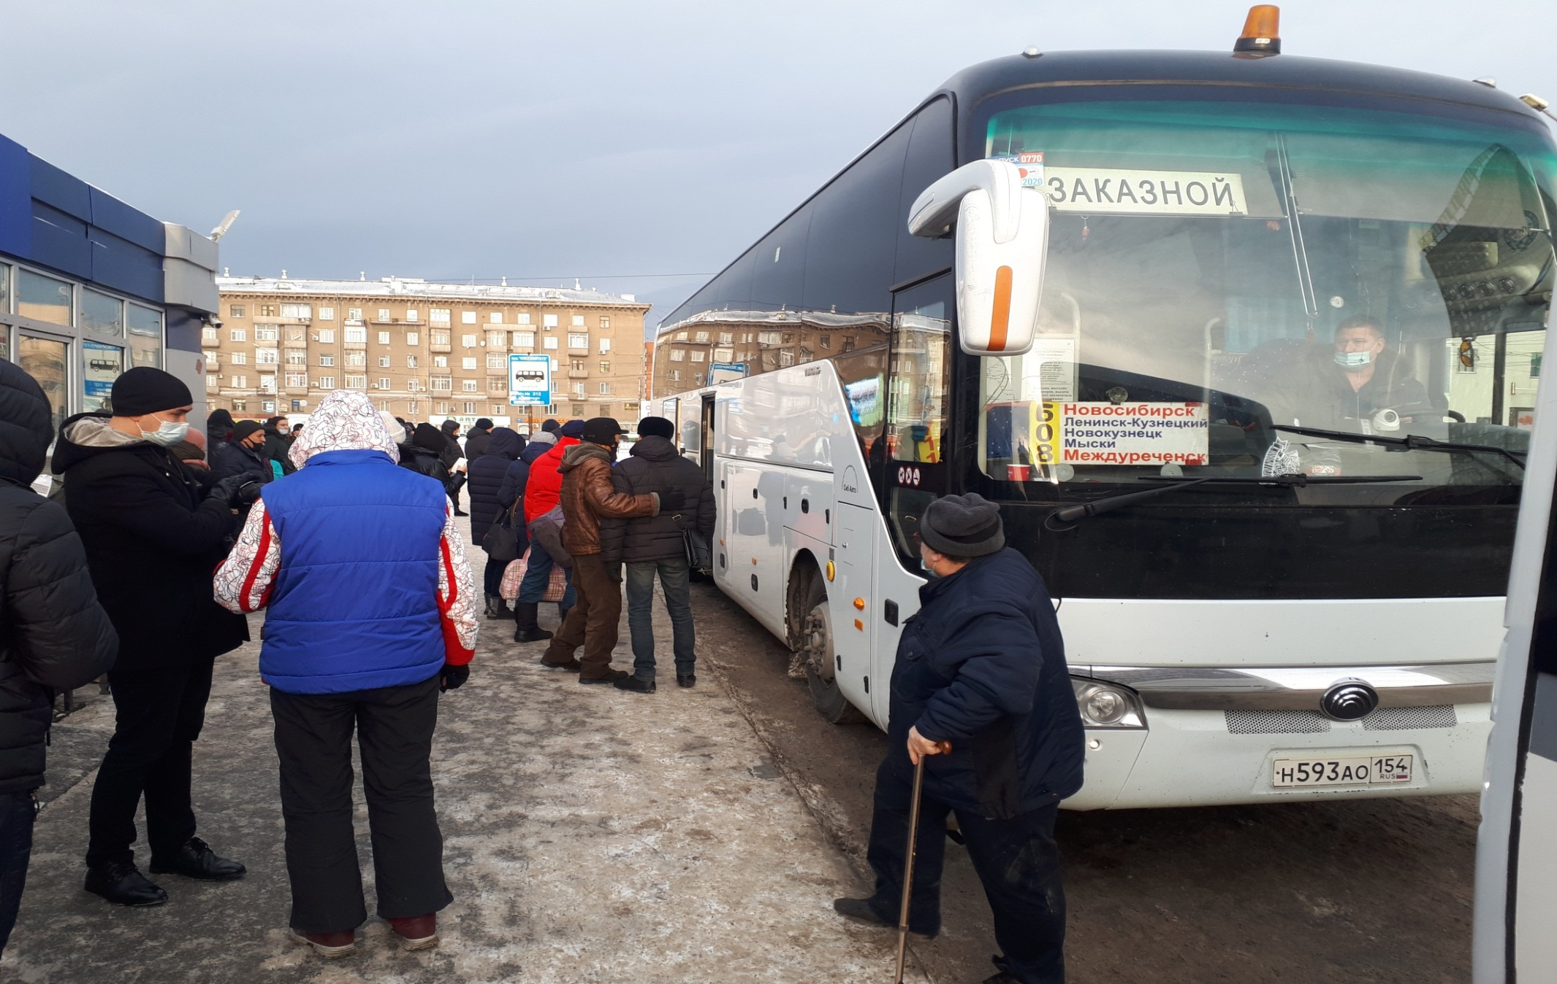
Федеральная служба по надзору в сфере транспорта
Типовые нарушения, выявленные при контроле на линии
Осуществление регулярной перевозки пассажиров
под видом перевозки по заказу
(ч.4 ст.11.33 КоАП РФ)

Slide 12
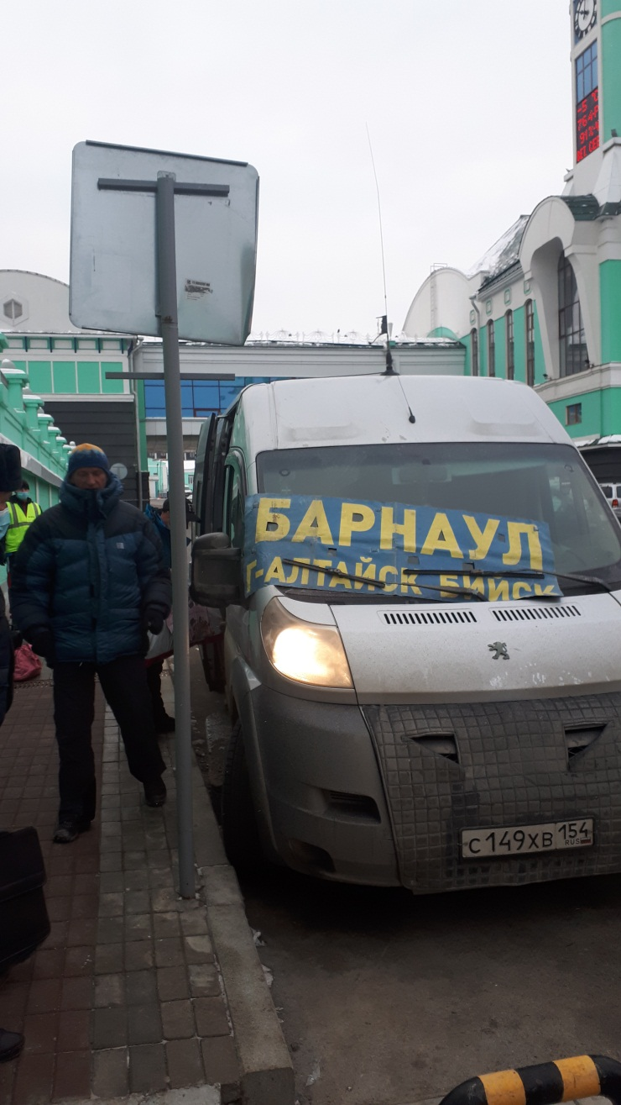
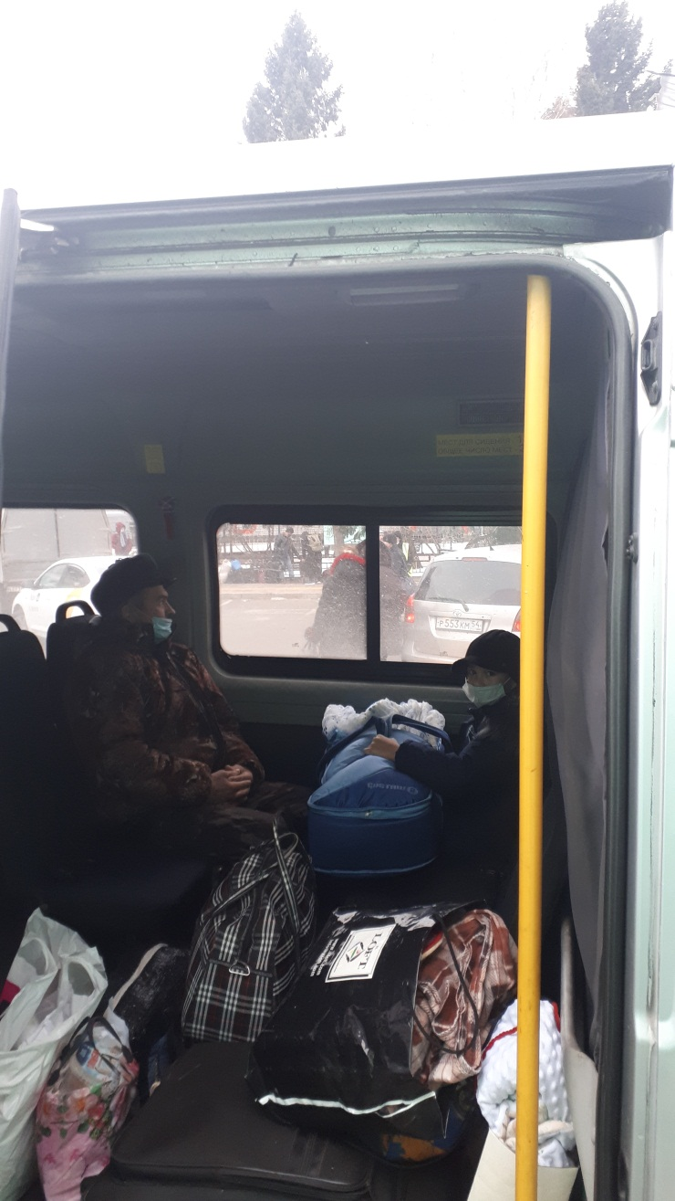
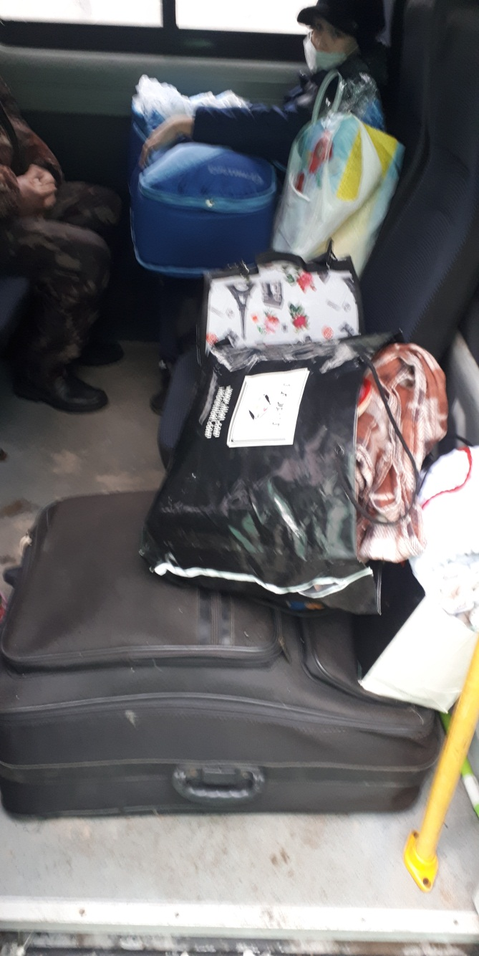
Федеральная служба по надзору в сфере транспорта
Типовые нарушения, выявленные при контроле на линии
Перевозка пассажиров без лицензии
(ч.1 ст.14.1.2 КоАП РФ)

Slide 13
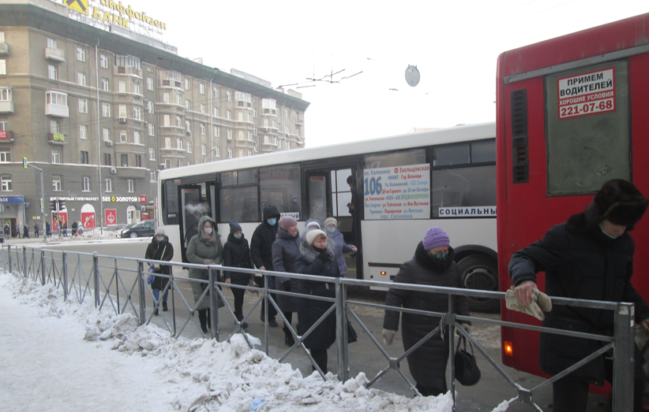
Федеральная служба по надзору в сфере транспорта
Типовые нарушения, выявленные при контроле на линии
Посадка (высадка) из автобуса пассажиров в неустановленных местах (ч. 1 ст. 11.33 КоАП РФ)

Slide 14
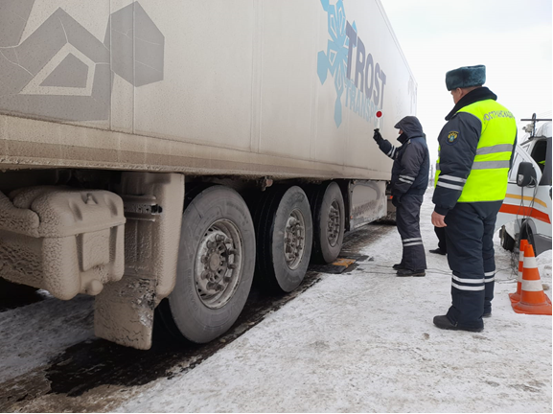
Федеральная служба по надзору в сфере транспорта
Проведение весогабаритного контроля при проведении постоянного рейда

Slide 15
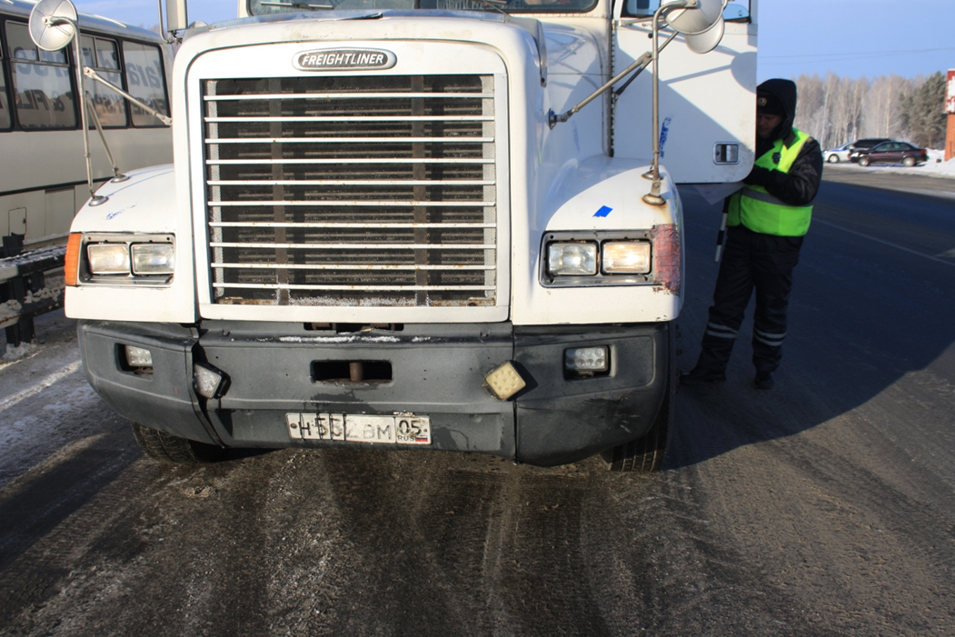
Федеральная служба по надзору в сфере транспорта
Типовые нарушения, выявленные при контроле на линии
Маскировка государственного регистрационного знака для проезда систем фотофиксации («Платон») (ст. 12.21.3 КоАП РФ)

Slide 16
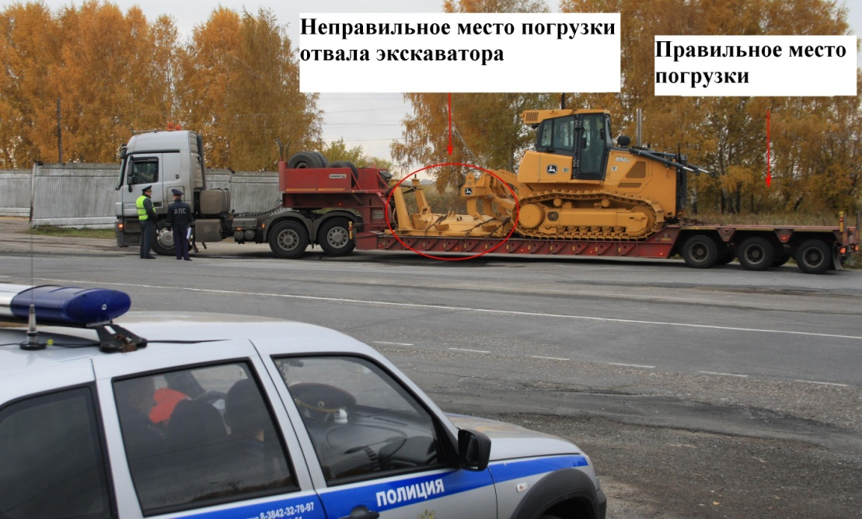
Федеральная служба по надзору в сфере транспорта
Типовые нарушения, выявленные при контроле на линии
Превышение допускаемых осевых нагрузок из-за неправильного размещения груза при погрузке (ст. 12.21.1 КоАП РФ)

Slide 17
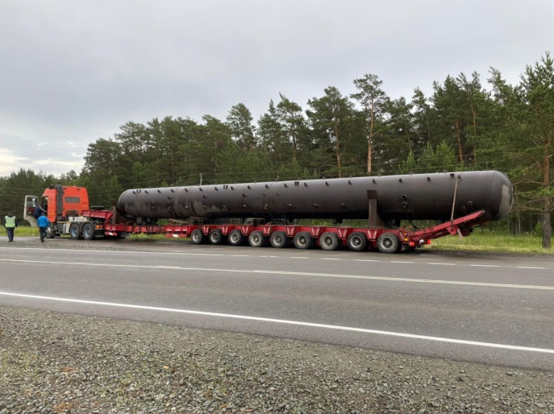
Федеральная служба по надзору в сфере транспорта
Типовые нарушения, выявленные при контроле на линии
Отсутствие специального разрешения на движение крупногабаритного транспортного средства (ст. 12.21.1 КоАП РФ)

Slide 18
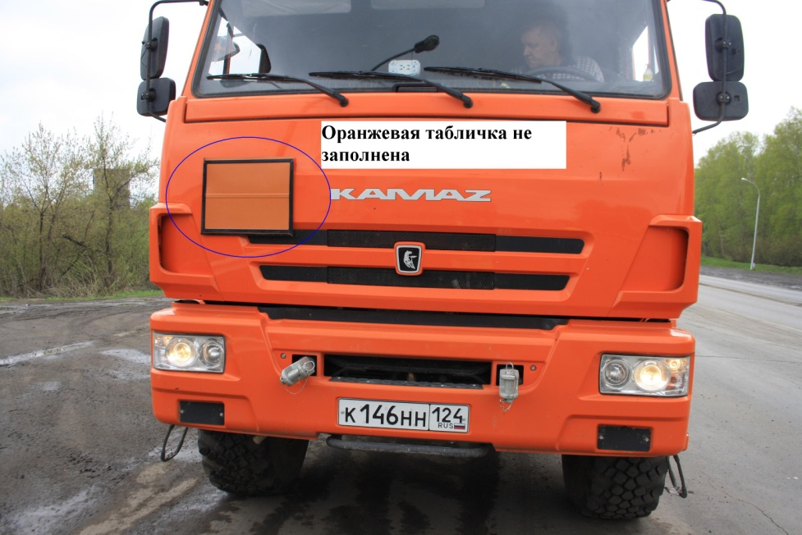
Федеральная служба по надзору в сфере транспорта
Типовые нарушения, выявленные при контроле на линии
Нарушение правил перевозки опасных грузов (не заполнена табличка при перевозке ОГ в цистернах)
(ч. 1 ст. 12.21.2 КоАП РФ)

Slide 19
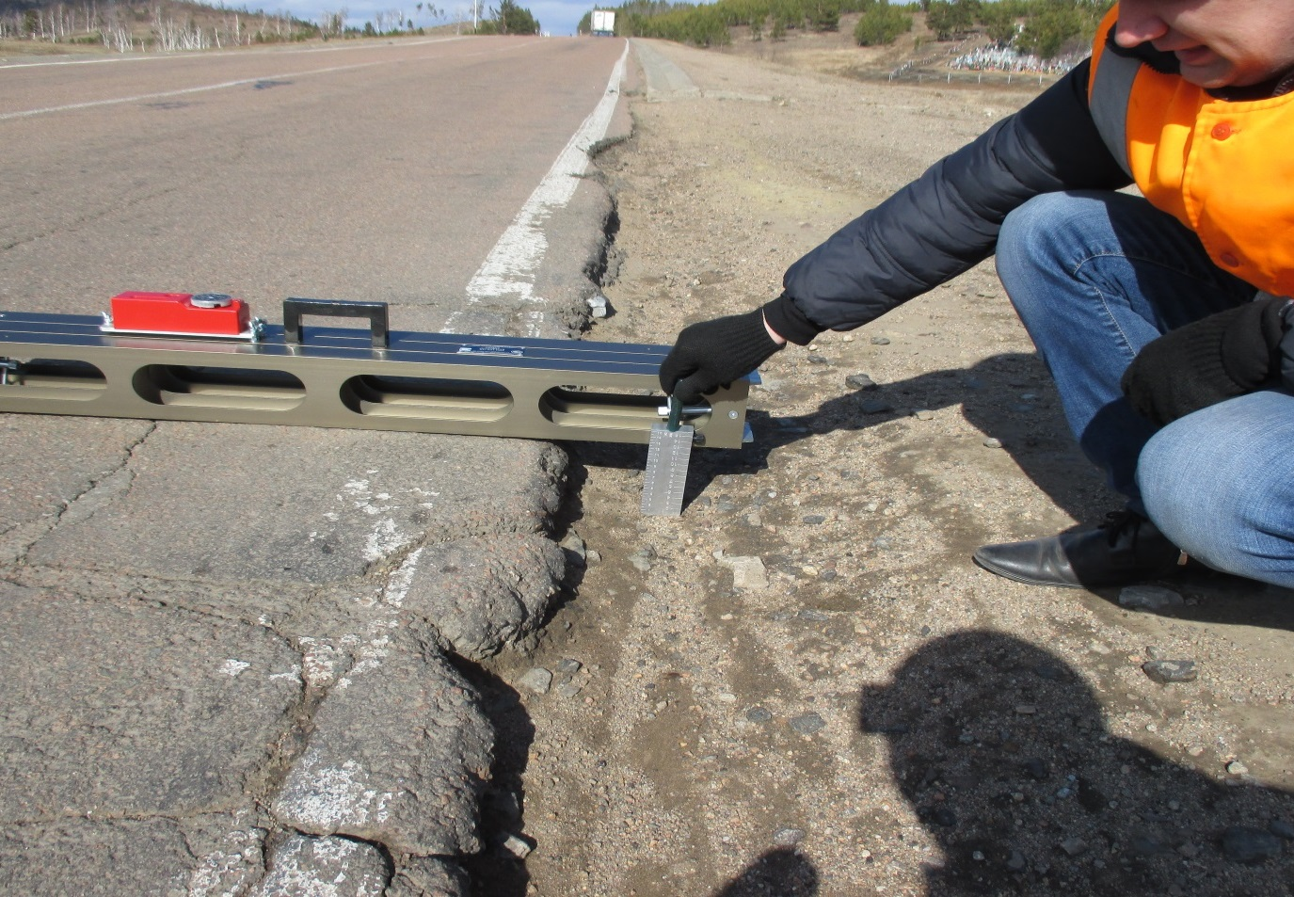
Федеральная служба по надзору в сфере транспорта
Контроль содержания на федеральной автодороге

Slide 20
Федеральная служба по надзору в сфере транспорта
Показатели контроля автодорог по Сибирскому федеральному округу:
Количество обследованных автодорог, км. – 19078
2. Количество выявленных нарушений – 3935
3. Количество возбужденных дел об административных правонарушениях – 129
4. Сумма наложенных штрафов – 5 млн. 080 тыс. рублей

Slide 21
Федеральная служба по надзору в сфере транспорта
Административная практика
Наименование показателя | 6 месяцев 2022 года | 6 месяцев 2023 года | в % 2023 к 2022
Вынесено постановлений | 10690 | 10375 | - 3 %
Наложено штрафов | 91 млн. 500 тыс. рублей | 85 млн. 097 тыс. рублей | -7,5 %
Взыскано штрафов | 56 млн. 156 тыс. рублей | 35 млн. 751 тыс. рублей | -57 %
Вынесено предупреждений | 1117 | 1537 | 27 %
Прекращено дел | 72 | 46 | -56 %

Slide 22
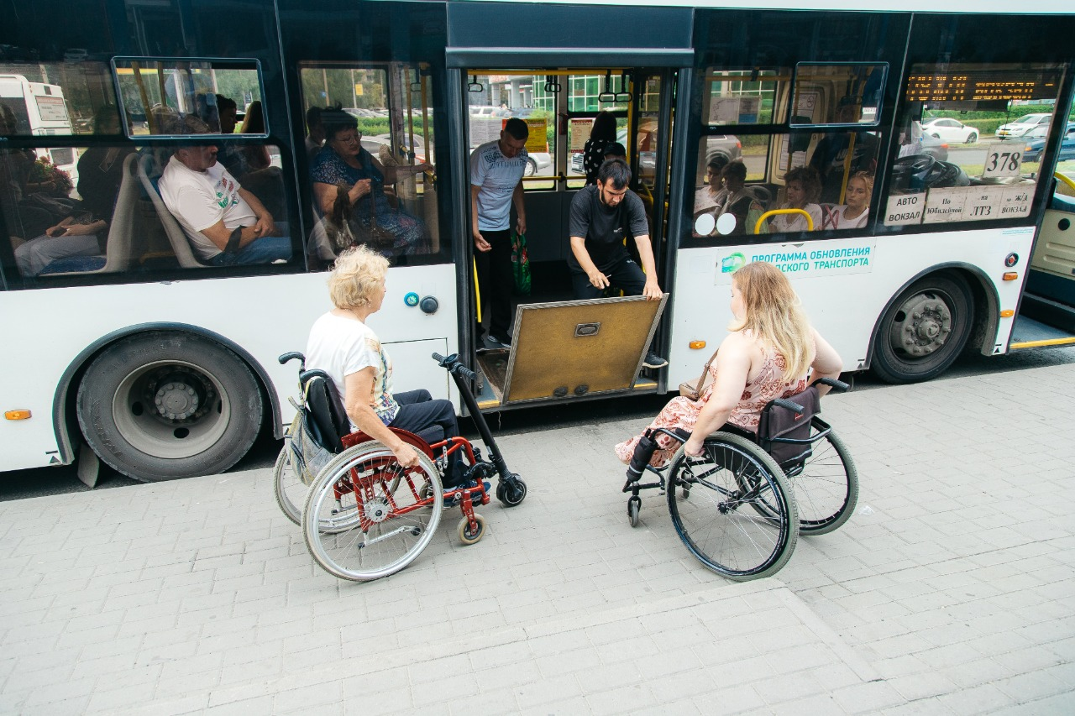
Федеральная служба по надзору в сфере транспорта
Обеспечение доступности транспортной инфраструктуры для инвалидов и маломобильных групп населения

Slide 23
Федеральная служба по надзору в сфере транспорта
Дорожно-транспортные происшествия с участием автобусов

Slide 24
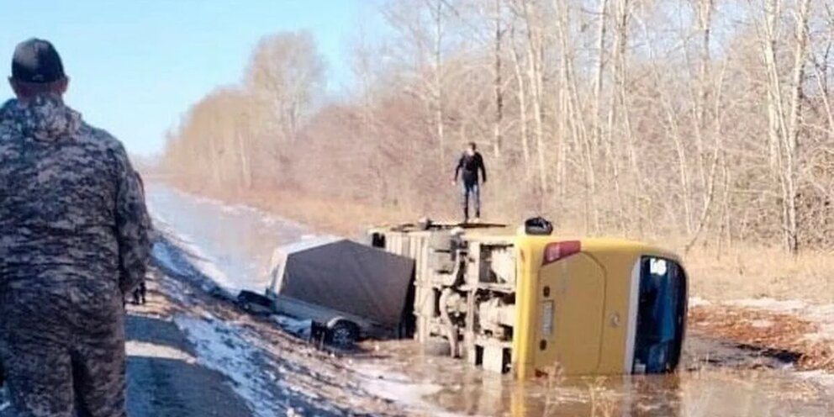
Федеральная служба по надзору в сфере транспорта
ДТП с ОТП (1 человек погиб, 4 человека ранено) 01.04.2023 Новосибирская область

Slide 25
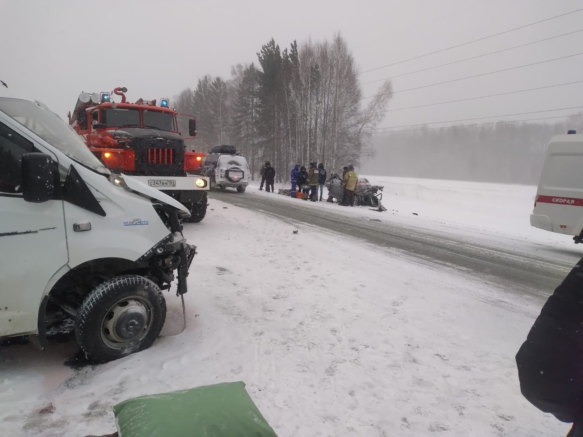
Федеральная служба по надзору в сфере транспорта
ДТП с ОТП (1 человек погиб, 6 человек ранено) 27.02.2023 Новосибирская область

Slide 26
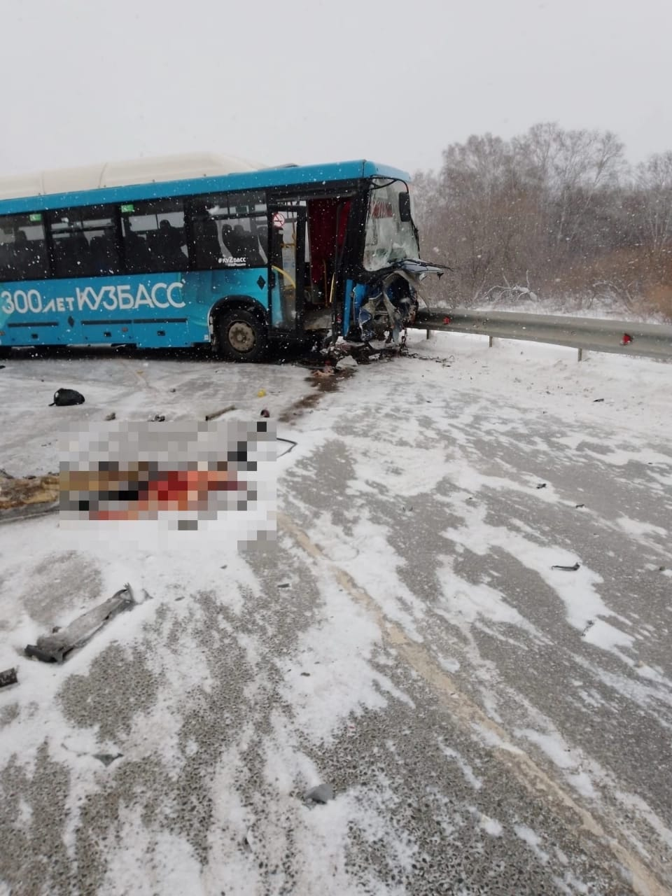
Федеральная служба по надзору в сфере транспорта
ДТП с ОТП (5 человек погибло из них трое детей, 1 человек ранен) 14.01.2023 Кемеровская область

Slide 27
Федеральная служба по надзору в сфере транспорта
Статья 20 Федерального закона от 10.12.1995 № 196-ФЗ «О безопасности дорожного движения»
Положение о лицензировании деятельности по перевозкам пассажиров и иных лиц автобусами, утв. постановлением Правительства РФ от 07.10.2020 № 1616
Обязательные требования
при перевозках пассажиров и грузов
Правила обеспечения безопасности перевозок автомобильным транспортом и городским наземным электрическим транспортом, утв. приказом Минтранса России от 30.04.2021 № 145
Порядок организации и проведения предрейсового или предсменного контроля технического состояния транспортных средств, утв. приказом Минтранса России от 15.01.2021 № 9
Правила организованной перевозки группы детей автобусами, утв. постановление Правительства РФ от 23.09.2020 № 1527

Slide 28
Межрегиональное территориальное управление Федеральной службы
по надзору в сфере транспорта по Сибирскому федеральному округу
СПАСИБО ЗА ВНИМАНИЕ!

